Slide 1
CHƯƠNG TRÌNH QUẢN LÍ KARAOKE
ĐẶC TẢ YÊU CẦU CHỨC NĂNG ỨNG DỤNG
NHÓM 4

Slide 2
Danh sách nhóm
Đặng Phạm Thiên Khải – 19631071 (NT)
Trần Hữu Nhã (Time Keeper)
Trần Nguyễn Hoàng Nam (Reporter)
Đinh Lê Hậu Nghĩa (Note Taker)

Slide 3
Nội dung
Mô hình Use Case
Đặc tả Use Case Đặt phòng
Sơ đồ Activity
Sơ đồ Sequence Diagram
Class Diagram

Slide 4
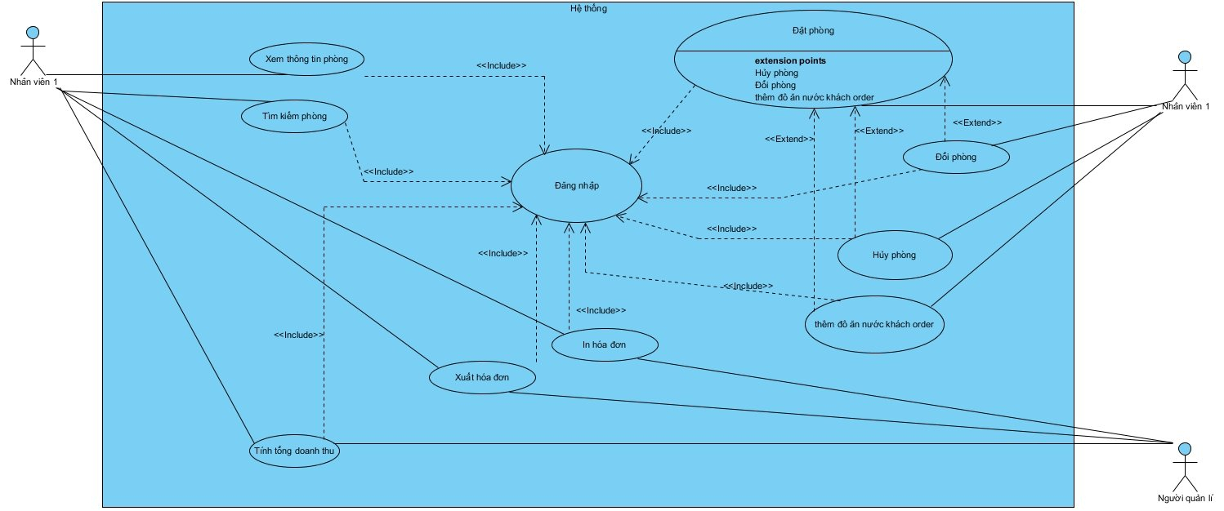
1.Mô hình Use case

Slide 5
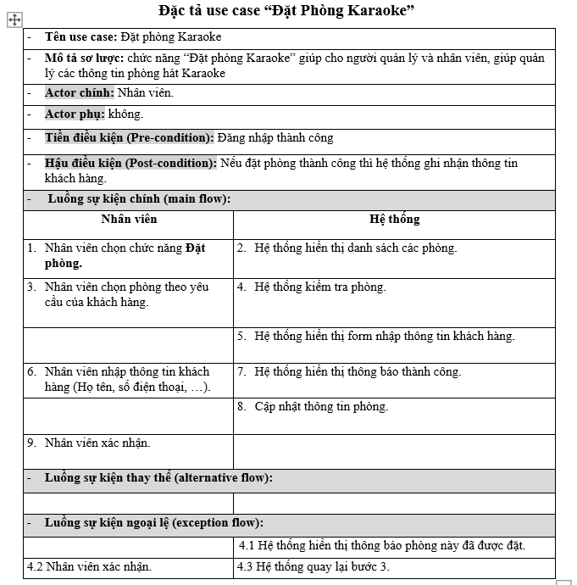
2.Đặc tả use case Đặt phòng
Mô tả
Phòng hát sẽ chia ra 2 loại phòng là phòng vip và phòng thường. Khi khách gọi điện đặt phòng, nhân viên sẽ hỏi các thông tin như số lượng khách và chọn ra loại phòng theo yêu cầu của khách và set up phòng cho khách.
Đặc tả chức năng cho phép nhân viên xem thông tin phòng hát bao gồm tên phòng, loại phòng, số lượng khách tối đa và tình trạng phòng hiện tại. Người sử dụng: nhân viên thu ngân.

Slide 6
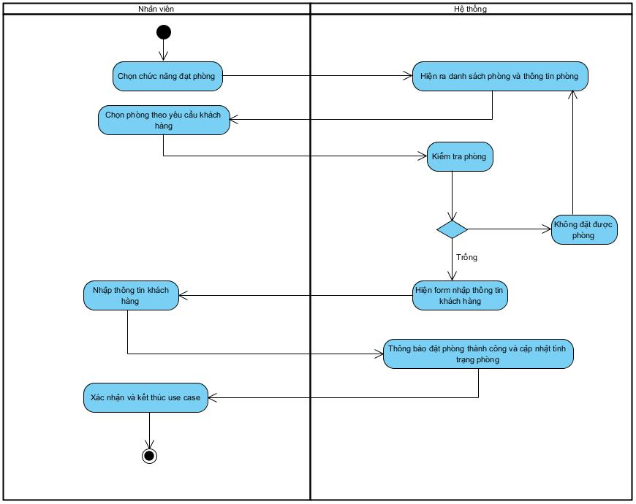
3. Sơ đồ Activity

Slide 7
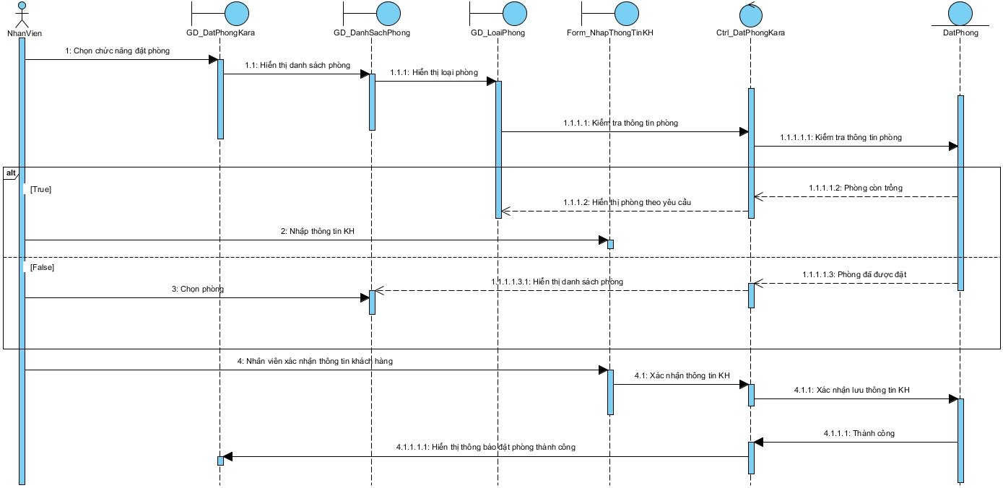
4.Sơ đồ Sequence Diagram

Slide 8
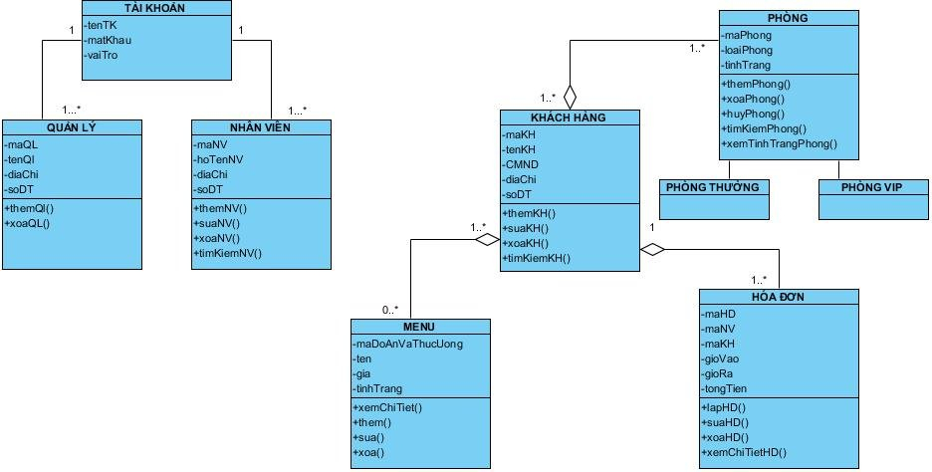
5.Class Diagram

